Slide 1
OMX Framework: clasificación de residuos y análisis de estanterías en kombini (vida real)
JAVIER YAHIR
OMX Framework — Agente ROS desacoplado
Date: 2026/09/24

Slide 2
Problema de investigación y motivación

Slide 3
Problema social: residuos y gestión de estanterías en tiendas tipo kombini
En Japón y contextos urbanos densos, los kombini deben separar residuos correctamente y mantener estanterías ordenadas con poco personal.
¿Qué problema?
• Clasificación errática de envases/residuos en punto de recogida.
• Falta de inventario visual frecuente en pasillos estrechos.
¿A quién afecta?
• Operadores, clientes y políticas de sostenibilidad local.
¿Por qué las soluciones actuales fallan?
• Sistemas monolíticos ROS+LLM difíciles de desplegar en el robot real.
• Poca separación entre “razonamiento del agente” y “ejecución ROS”.
¿Impacto si no se resuelve?
• Multas/incumplimiento ambiental, quiebres de stock, intervención humana constante.
¿Por qué ahora?
• LLM maduros + ROS 2 en edge; hace falta un marco ligero y repetible para dos tareas concretas en tienda.

Slide 4
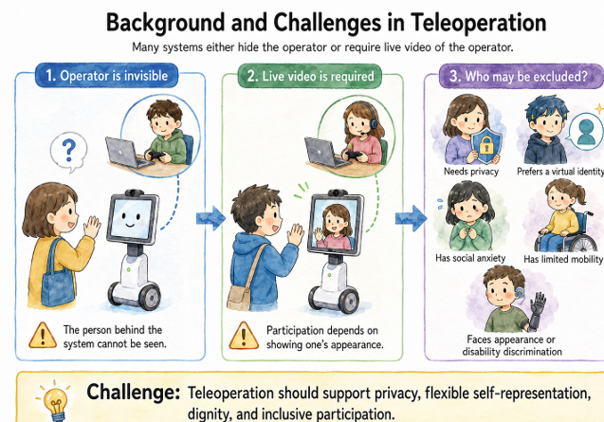
Figura sugerida: pasillo kombini + cubo de separación + estantería

Slide 5
Problema social: operación autónoma en espacio comercial reducido
Use una figura: pasillo de kombini, cubo de separación (PET, latas, combustible) y estantería con productos.
Mensaje corto:
Los robots de servicio pueden ayudar en tareas repetitivas (clasificar residuo, registrar huecos en estantería), pero hoy integrar visión, lenguaje y movimiento en ROS suele requerir stacks pesados o acoplados al vendor. Se necesita un framework agnóstico al robot, con límites de seguridad y despliegue HTTP hacia el bridge ROS en el hardware real.

Slide 6
Estado del arte: competidores y líneas base

Slide 7
¿Por qué el estado del arte no es suficiente?
Tres referencias directas (mismo espacio: lenguaje + ROS + robot real):
1. ROSA (NASA JPL) — agente conversacional ROS 1/2, amplio ecosistema académico.
2. ROS-LLM (Auromix) — integración rápida GPT + funciones ROS para navegación/movimiento.
3. ROSClaw — runtime physical-AI con daemon, permisos REAL y MCP; foco en seguridad corporal.
Criterios: código público, papers/demos, tareas language-conditioned, despliegue en robot.
OMX Framework no compite en “otro paper de navegación semántica”, sino en:
• Desacoplar agente (LangGraph ReAct + OpenAI) del robot vía REST.
• Perfiles JSON por robot (`configs/robots/`) sin reescribir el agente.
• Dos casos de uso kombini acotados para evidencia en vida real.

Slide 8
ROSA — NASA JPL (ROS Agent)
Agente de lenguaje natural que descubre e invoca capacidades ROS; ROS 1/2; arXiv 2410.06472.
¿Qué?
Interacción en lenguaje natural con sistemas ROS existentes.
¿Cómo?
Herramientas ROS generadas + LLM en el mismo entorno ROS.

Slide 9
Resultados
Demostraciones en manipulación, diagnóstico y tareas ROS diversas; reduce barrera para operadores no expertos.

Slide 10
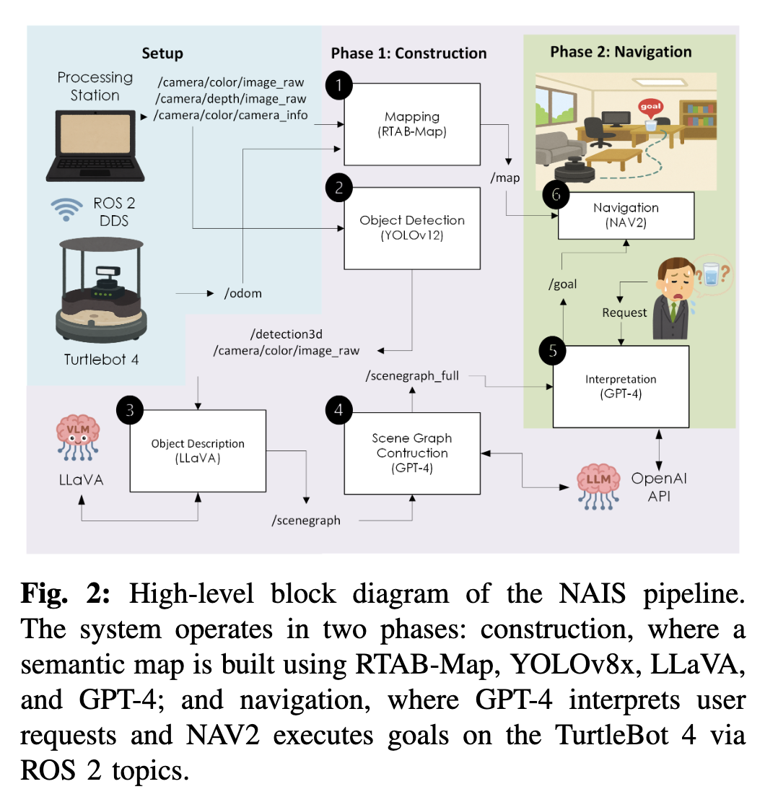
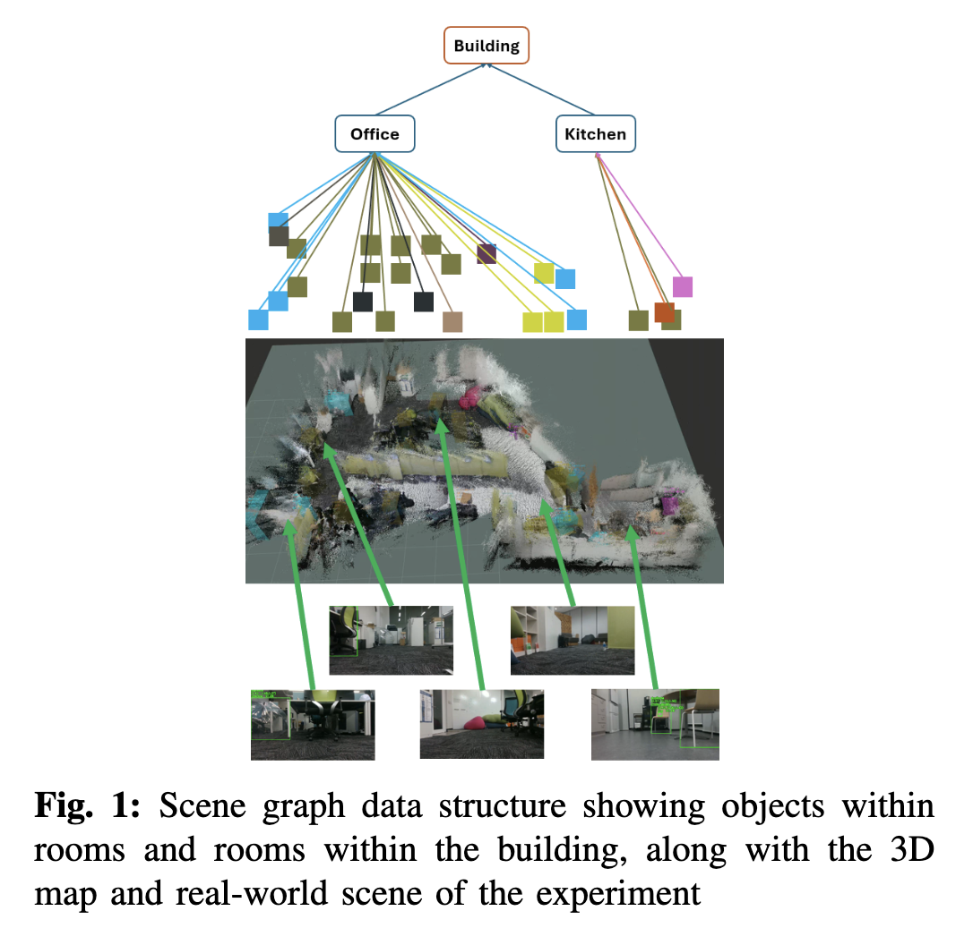
ROS-LLM — Auromix (ROS 2 Humble)
GPT-4/ChatGPT + funciones ROS registradas en ~10 min; navegación y manipulación embodied.
¿Qué?
Control y diálogo con cualquier robot ROS.
¿Cómo?
LLM + callbacks ROS en el mismo stack del robot.

Slide 11
Resultados
Integración rápida; tutoriales para móvil y manipulación; comunidad activa en ROS 2.

Slide 12
Matriz comparativa (OMX vs estado del arte)
Filas: bridge HTTP, perfil JSON, LangGraph, safety declarativa, caso residuos, caso estanterías.
Columnas: ROSA | ROS-LLM | ROSClaw | OMX Framework.
(Completar tabla en PowerPoint con ✓ / ○ / —)
Feature | Method1 | Method 3 | Method 4
Feature 1
Feature 2
Feature 3
Feature 4
Main Limitation

Slide 13
ROSClaw — runtime physical-AI
Daemon rosclawd, REAL/SHADOW, perfiles de cuerpo, MCP, receipts de ejecución; foco seguridad.
¿Qué?
Control físico con frontera de privilegios y simulación.
¿Cómo?
Agente vía MCP; sin ROS directo desde el chat.

Slide 14
Brecha de investigación (research gap)
Cómo identificar la brecha:
1. Competidores resuelven bien “ROS + LLM”, pero con distintos trade-offs (acoplamiento, seguridad pesada, o generalidad extrema).
2. La matriz muestra falta de un marco ligero: agente en laptop/cloud, robot en edge con bridge REST, dos pipelines de percepción para kombini.
3. La brecha importa porque el despliegue real en tienda exige iterar visión y movimiento sin recompilar todo el stack cada semana.
Brecha:
Falta un framework ROS-agente minimalista, reproducible y robot-agnóstico, optimizado para (A) clasificación de residuos/objetos en punto kombini y (B) navegación + análisis de estanterías, con límites de seguridad declarativos.

Slide 15
Ejemplo brecha — OMX Framework
Qué existe:
ROSA/ROS-LLM/ROSClaw cubren lenguaje + ROS con distintos niveles de seguridad y acoplamiento.
Qué falta:
Una línea directa Chat UI → LangGraph → tools desde JSON → bridge HTTP → ROS 2 en el robot OMX / base móvil, con prompts y tools específicos para residuos y shelf-audit.
Por qué importa:
Permite pilotos en kombini real con el mismo código del agente cambiando solo `configs/robots/*.json` y el bridge (`omx_bridge.py`, futuro `kombini_mobile_bridge`).
Research Gap:
Un framework desacoplado que una clasificación de residuos y auditoría de estanterías con métricas de tienda (precisión, cobertura, tiempo por pasillo).

Slide 16
Objetivo de investigación y preguntas (RQs)

Slide 17
Objetivo
Objetivo principal:
Desarrollar y validar OMX Framework — agente LangGraph ReAct con OpenAI conectado a ROS 2 solo vía bridge HTTP y perfiles JSON — para dos aplicaciones en kombini real:
(1) clasificación y deposición asistida de residuos/objetos,
(2) navegación autónoma en pasillo con análisis de estanterías (huecos, desorden, etiquetas).
Debe diferenciarse por desacoplamiento operativo (agente sin ROS local), configuración declarativa y foco en evidencia de piloto retail, no en runtime de seguridad industrial completo.

Slide 18
Preguntas de investigación
RQ1 — Clasificación de residuos:
¿El agente con visión + tools de brazo/gripper alcanza precisión y tiempo aceptables vs operador en cubo kombini?
→ Métricas: accuracy por clase (PET, lata, combustible, otros), tiempo por objeto, tasa de reintento.
RQ2 — Auditoría de estantería:
¿La navegación (cmd_vel / futuro base) + capturas programadas cubren ≥X% de frente de estantería por pasillo?
→ Métricas: cobertura (%), detección de hueco/OOS, tiempo por pasillo de 10 m.
RQ3 — Usabilidad del framework:
¿Cambiar de turtlesim → OMX-F → móvil kombini solo con JSON + bridge reduce horas de integración vs fork ROS-LLM?
→ Métrica: horas de integración, líneas de código nuevas.
RQ4 — Seguridad operativa:
¿Los límites en `safety.py` + perfil JSON evitan comandos fuera de rango en pruebas reales?
→ Métricas: violaciones bloqueadas, incidentes (0 deseado).

Slide 19
Enfoque propuesto / metodología

Slide 20
Propuesta — OMX Framework
Idea central:
Capas fijas: Chat UI (:8501) → `agent/graph.py` (ReAct) → `tools_lc.py` (desde perfil) → `adapter/http_bridge.py` → `bridge/*_bridge.py` → ROS 2.
Componentes nuevos para kombini:
• Módulo visión (detector residuo / producto) expuesto como tool o pre-proceso en bridge.
• Perfil `kombini_mobile.json` (navegación) + `open_manipulator_omx_f.json` (manipulación).
• Prompts en `prompts.py` con políticas de tienda (no bloquear pasillo, confirmar clase antes de soltar).
Novedad vs SOTA:
Desacoplamiento HTTP + perfiles; no sustituir rosclawd ni reimplementar ROSA; foco en dos KPIs de tienda.
Evaluación:
Baseline: operador manual + script ROS sin LLM; comparar con agente OMX en mismos escenarios.

Slide 21
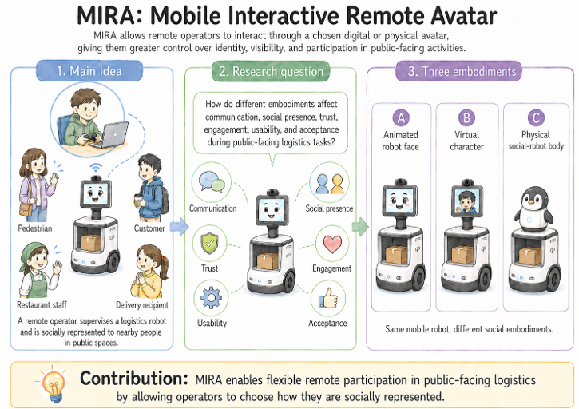
Arquitectura OMX (añadir captura del README)

Slide 22
Sistema / configuración experimental

Slide 23
Arquitectura del sistema
Hardware:
• OpenMANIPULATOR OMX-F (brazo) + cámara RGB(D) en muñeca o torso.
• Base móvil differential-drive (planeada) para pasillo kombini — o teleop inicial.
• PC edge en robot (Docker ROS 2 Jazzy) + laptop para agente.
Software:
• OMX: Python 3.10+, LangGraph, OpenAI (`gpt-4o-mini` default).
• Bridges: `omx_bridge.py`, `turtlesim_bridge.py` (sanity), futuro bridge móvil.
• Visión: modelo clasificación residuos (entrenar/fine-tune con datos tienda).
Escenarios:
A) Cubo de residuos junto a caja — pick, classify, deposit.
B) Un pasillo — waypoints, paradas, fotos de estantería, informe JSON.
Métricas ligadas a RQ1–RQ4.
Mensaje clave:
Misma arquitectura agente/bridge para simulación (turtlesim) y piloto kombini real.

Slide 24
Trabajo completado desde la última actualización

Slide 25
Actualización: 2026/09/24
Logros concretos (repositorio omx-framework):
✓ Agente LangGraph ReAct con OpenAI y servidor chat HTTP.
✓ Adapter HTTP y contrato REST documentado (`bridge/README.md`).
✓ Bridge OMX-F para ROS 2 Jazzy (`omx_bridge.py`) + demo turtlesim Docker.
✓ Perfiles JSON (`open_manipulator_omx_f.json`, `generic_arm.json`, `turtlesim.json`).
✓ Capa `safety.py` con límites por paso de articulaciones.
✓ Tests unitarios de seguridad (`tests/test_safety.py`).
Pendiente hacia kombini:
○ Tool de visión residuos / shelf-audit
○ Bridge base móvil y waypoints
○ Dataset y experimentos en entorno tipo kombini
Mensaje clave:
Base del framework lista; siguiente hito = piloto caso (1) clasificación de residuos.

Slide 26
Problemas abiertos y riesgos
1) Visión en tienda real
Problema: reflejos en envases PET y etiquetas pequeñas.
Causa: iluminación kombini + ángulo cámara.
Probado: ajuste umbral en simulación.
Siguiente: recopilar 200+ imágenes locales, fine-tune detector.
2) Latencia LLM + movimiento
Problema: ReAct multi-paso lento para objetos en cinta rápida.
Causa: iteraciones OpenAI + planificación secuencial.
Probado: reducir `ROS_AGENT_MAX_ITERATIONS`, cache de clases frecuentes.
Siguiente: modo “clasificar una vez” con tool única.
3) Base móvil no integrada aún
Problema: RQ2 no evaluable en pasillo real.
Causa: solo brazo en bridge actual.
Siguiente: definir REST `/cmd_vel` o `/navigate` en nuevo bridge.
4) Seguridad en espacio público
Problema: brazo cerca de clientes.
Siguiente: zonas prohibidas en JSON + velocidad máxima + E-stop hardware.

Slide 27
Trabajo para las próximas semanas
Objetivo próximo periodo (ej. 4–6 semanas):
Semana 1–2:
• Prototipo tool `classify_waste` + integración cámara en bridge.
• Guion de demo caso (1) en banco de pruebas (sin público).
Semana 3–4:
• Esqueleto `kombini_mobile_bridge` + waypoints en mapa reducido.
• Captura sistemática estantería → JSON de huecos.
Semana 5–6:
• 20+ trials residuos; tabla resultados RQ1.
• Primer pasillo con cobertura % (RQ2 preliminar).
• Actualizar README y slide de matriz con números reales.
Task | Expected Result

Slide 28
Cronograma y entregables esperados
✓ Completado: framework agente + bridge OMX + turtlesim + safety
● Actual: diseño casos kombini + visión
○ Siguiente: piloto residuos → piloto estanterías → paper/informe técnico
Hitos:
• M1 — Demo clasificación residuo (bench) — entregable: video + métricas
• M2 — Navegación pasillo + shelf JSON — entregable: mapa cobertura
• M3 — Comparativa vs baseline manual — entregable: tablas RQ1–RQ3
• M4 — Documentación despliegue tienda — entregable: guía operador
Entregable final:
OMX Framework como producto open-source diferenciado (ligero, HTTP, JSON) con evidencia en dos flujos kombini reales.

